Slide 1
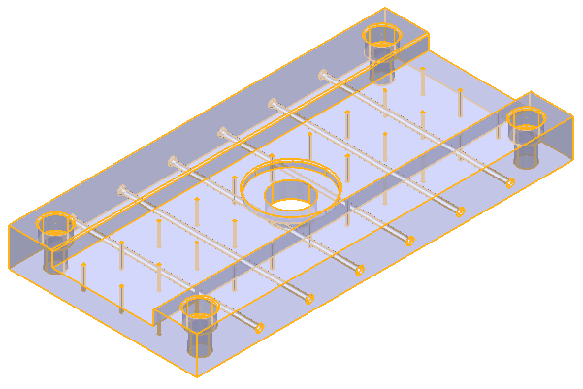
Постоянные циклы сверления
Для программирования постоянных циклов сверления используются G-коды с номерами от 80 до 89 (G80-G89), часть из которых зарезервирована и не используется.

Slide 2
По геометрии отверстия классифицируют на цилиндрические, ступенчатые, фасонные, конические. В детали отверстие может быть сквозным (обеспечивает выход инструмента) и глухими.

Slide 3
G80 – отмена цикла сверления; G81 – простое сверление (Single Pecking Drilling); G82 – сверление с ломкой стружки (Break Chip Drilling); G83 – глубокое сверление (Deep Drilling);
Как видно, номер G функции задет тип операции сверления. Перед тем как вызвать нужный цикл, инструмент позиционируется в нужную точку относительно системы координат.

Slide 4
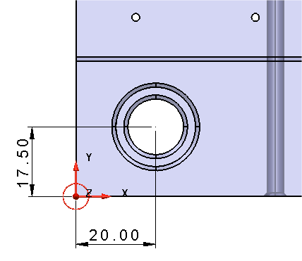
Простое сверление (G81) Данный цикл предполагает непрерывное движение сверла в материале от верха до дна отверстия с заданной скоростью. Для программирования используется код G81.

Slide 5
% O0001 N10 G17 G40 G49 G80 G90 (подготовительная часть УП) N15 T1 M6 (установка инструмента) N20 G54 (задание нулевой точки детали) N25 G0 G43 Z50 H1 (включение корректора на длину) N30 X20 Y17.50 (выход в точку центра отверстия) N35 G1 Z15 F500 (выход на безопасную плоскость Z=15мм) N40 G81 Z-30 R5 F100 (вызов цикла простого сверления) N45 G80 (отменить цикл сверления) N50 G0 Z50 (подъем в конечную точку траектории) N55 M05 (выключить обороты шпинделя) N60 M30 (конец программы)

Slide 6
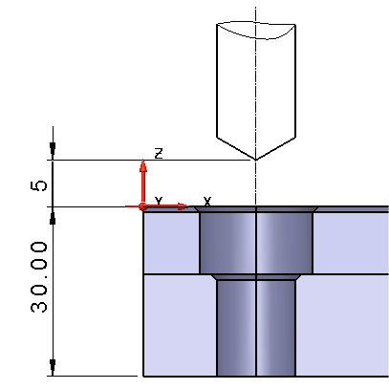
Инструмент опускается на глубину отверстия 30 мм (Drilling Total Depth), которая задается параметром Z-30, после чего будет выведен на плоскость отвода R5 (Clear Plane)

Slide 7
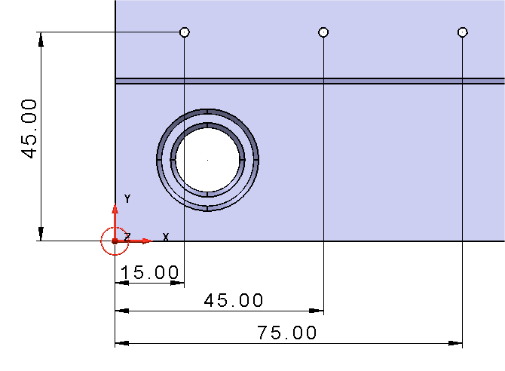
Если необходимо просверлить сразу несколько однотипных отверстий, то после объявления цикла координаты всех отверстий перечисляются построчно.

Slide 8
% O0001 N10 G17 G40 G49 G80 G90 (подготовительная часть УП) N15 T1 M6 (установка инструмента) N20 G54 (задание нулевой точки детали) N25 G0 G43 Z50 H1 (включение корректора на длину) N30 X15 Y45 (выход в точку центра отверстия 1) N35 G1 Z15 F500 (выход на безопасную плоскость Z=15мм) N40 G81 Z-30 R5 F100 (вызов цикла простого сверления) N45 X45 (переход и сверление отверстие 2) N50 X75 (переход и сверление отверстие 3) N45 G80 (отменить цикл сверления) N50 G0 Z50 (подъем в конечную точку траектории) N55 M05 (выключить обороты шпинделя) N60 M30 (конец программы)

